Slide 1
RECONOCIMIENTO DE PLACAS
UNIVERSIDAD TECNOLOGICA DE PEREIRA
PRESENTADO POR:
Angie Paola Villada Ortiz
Luz Adriana Quitumbo Santa
Programa Ingeniería de Sistemas y Computación

Slide 2
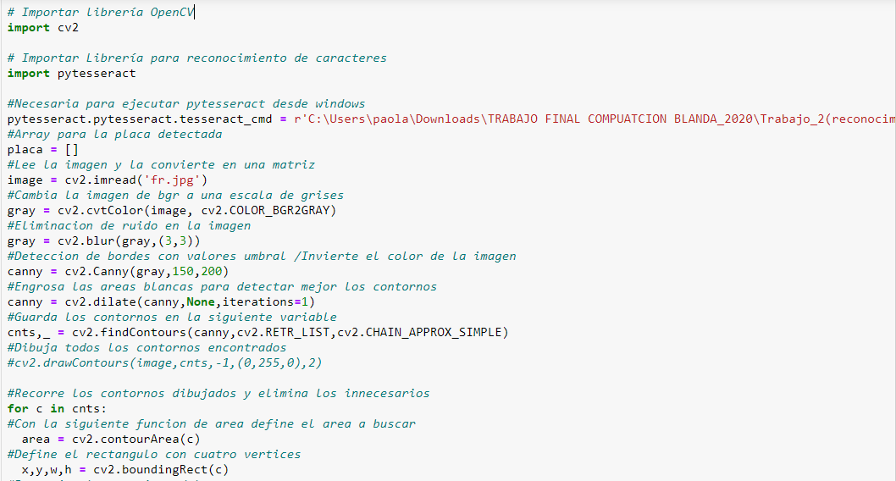
CODIGO PLACA EN PANTALLA

Slide 3
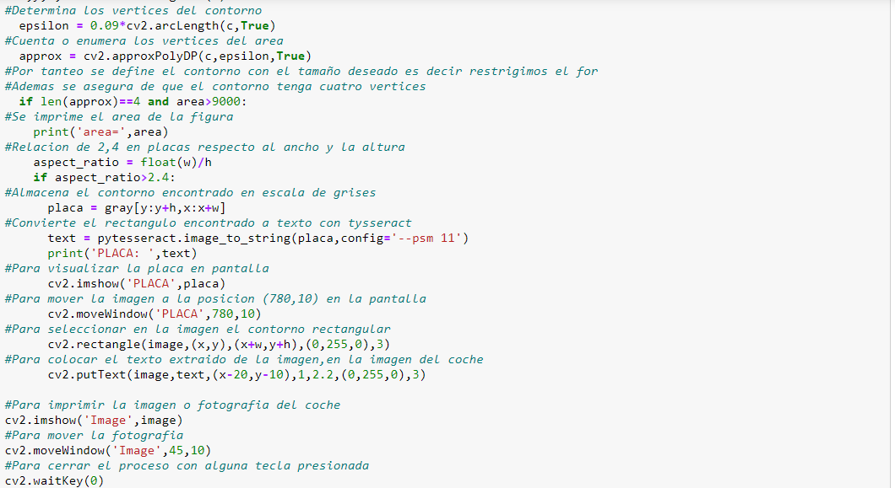
2PARTE_CODIGO PLACA EN PANTALLA

Slide 4
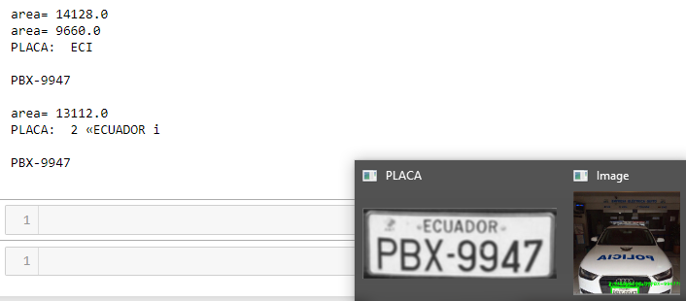
RESULTADO_CODIGO PLACA EN PANTALLA

Slide 5
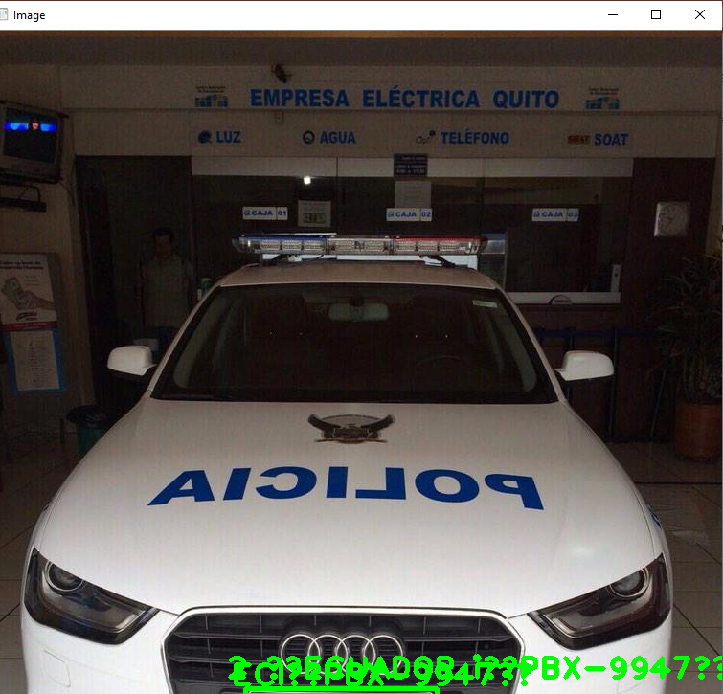
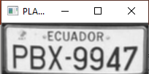
RESULTADO_CODIGO PLACA EN PANTALLA

Slide 6
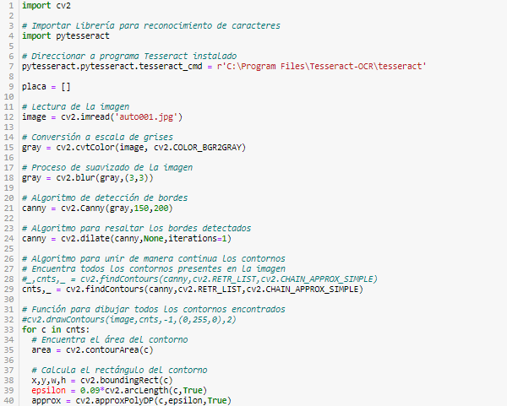
RECONOCIMIENTO DE PLACA DE COCHE

Slide 7
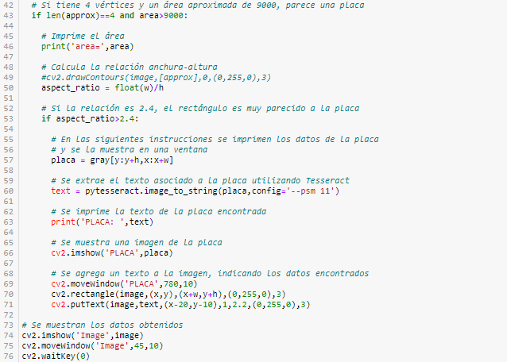
2PARTE_RECONOCIMIENTO DE PLACA DE COCHE

Slide 8
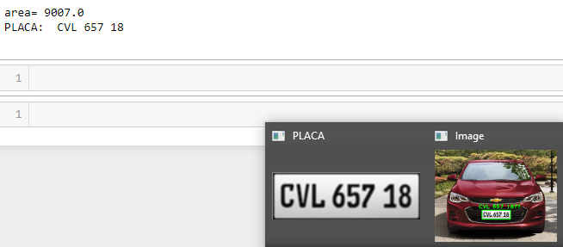
RESULTADO_RECONOCIMIENTO DE PLACA DE COCHE

Slide 9
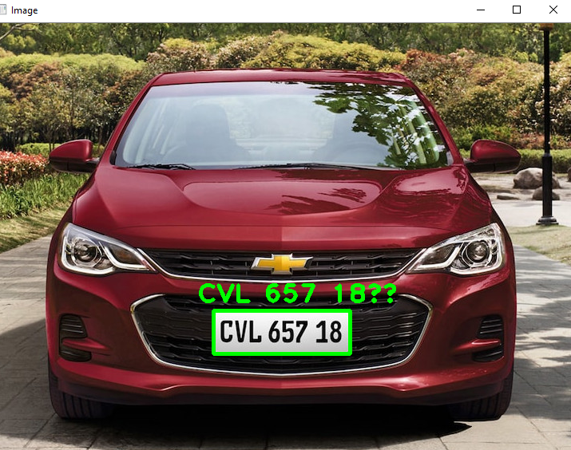
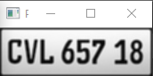
RESULTADO_RECONOCIMIENTO DE PLACA DE COCHE

Slide 10
GRACIAS POR LA ATENCION PRESTADA
Programa Ingeniería de Sistemas y Computación

